Slide 1




LABELLISATION RSE
Retour d’expérience

Slide 2

Introduction - Labels et certifications
Présentation de Positive Company
Le processus de labellisation
REX - Catherine Gallais, Directrice Générale de Rouge-Gorge
Ordre du jour

Slide 3


Positive Company®
La RSE made in France !
x

Slide 4

01
02
03
04
05
/ Introduction
/ Le label Positive Company®
SOMMAIRE
/ Témoignage ROUGEGORGE
/ Focus sur la communication
/ Questions Réponses

Slide 5
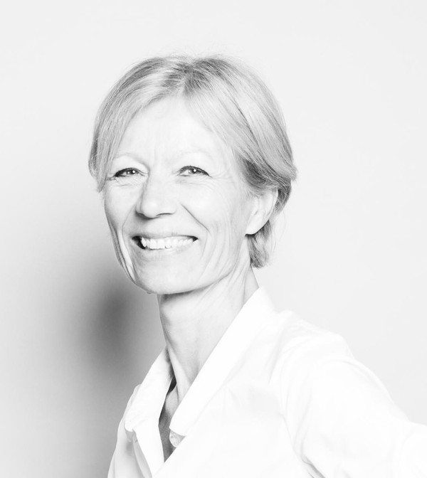
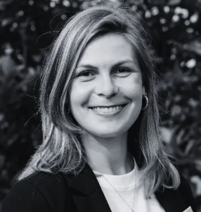

Les intervenantes
Catherine Gallais
CEO de RougeGorge
Lucie Lemonnier
Responsable RSE chez Positive Company
Emma Stoltz
Chargée d'affaires Positive Company

Slide 6
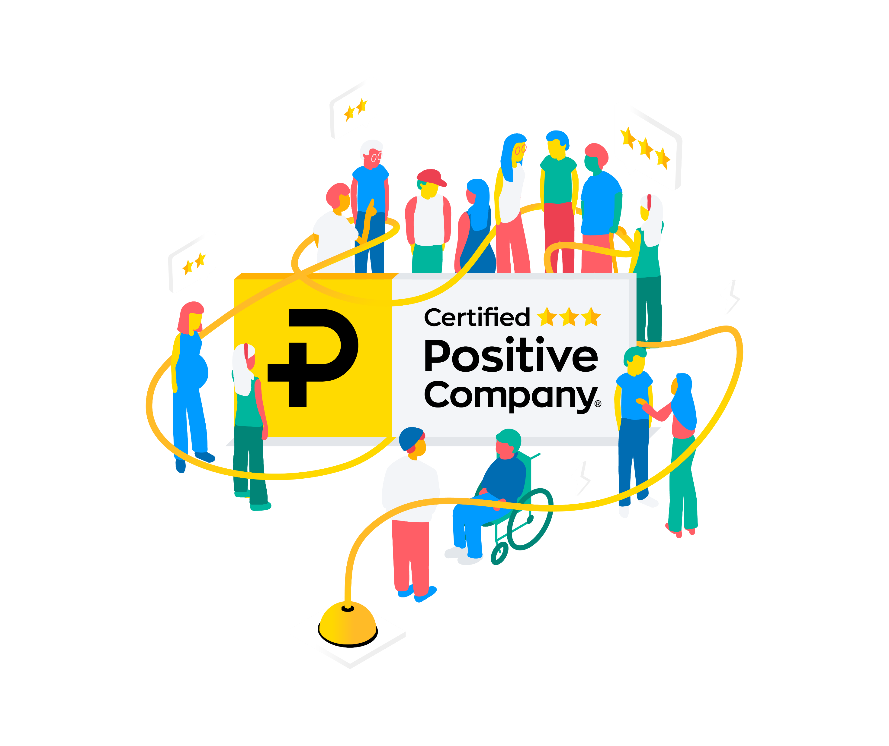
Positive Company
Le label RSE made in France

Slide 7
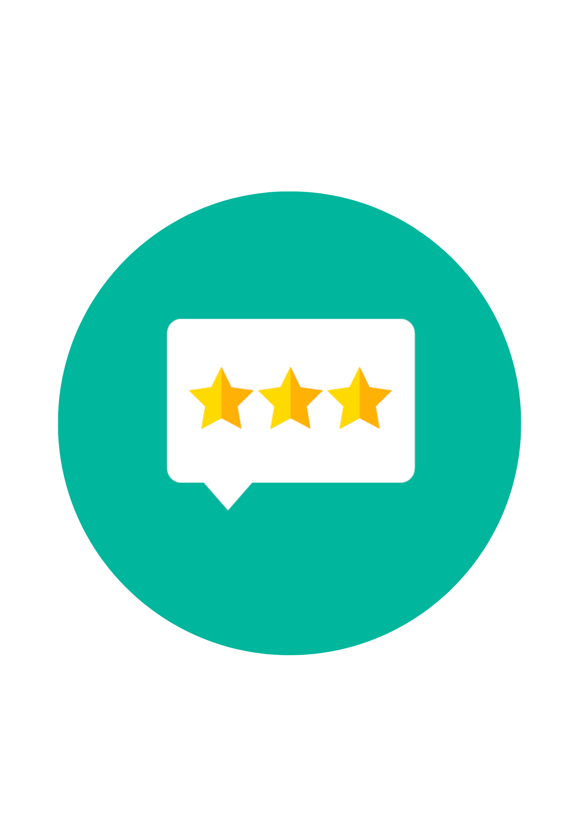

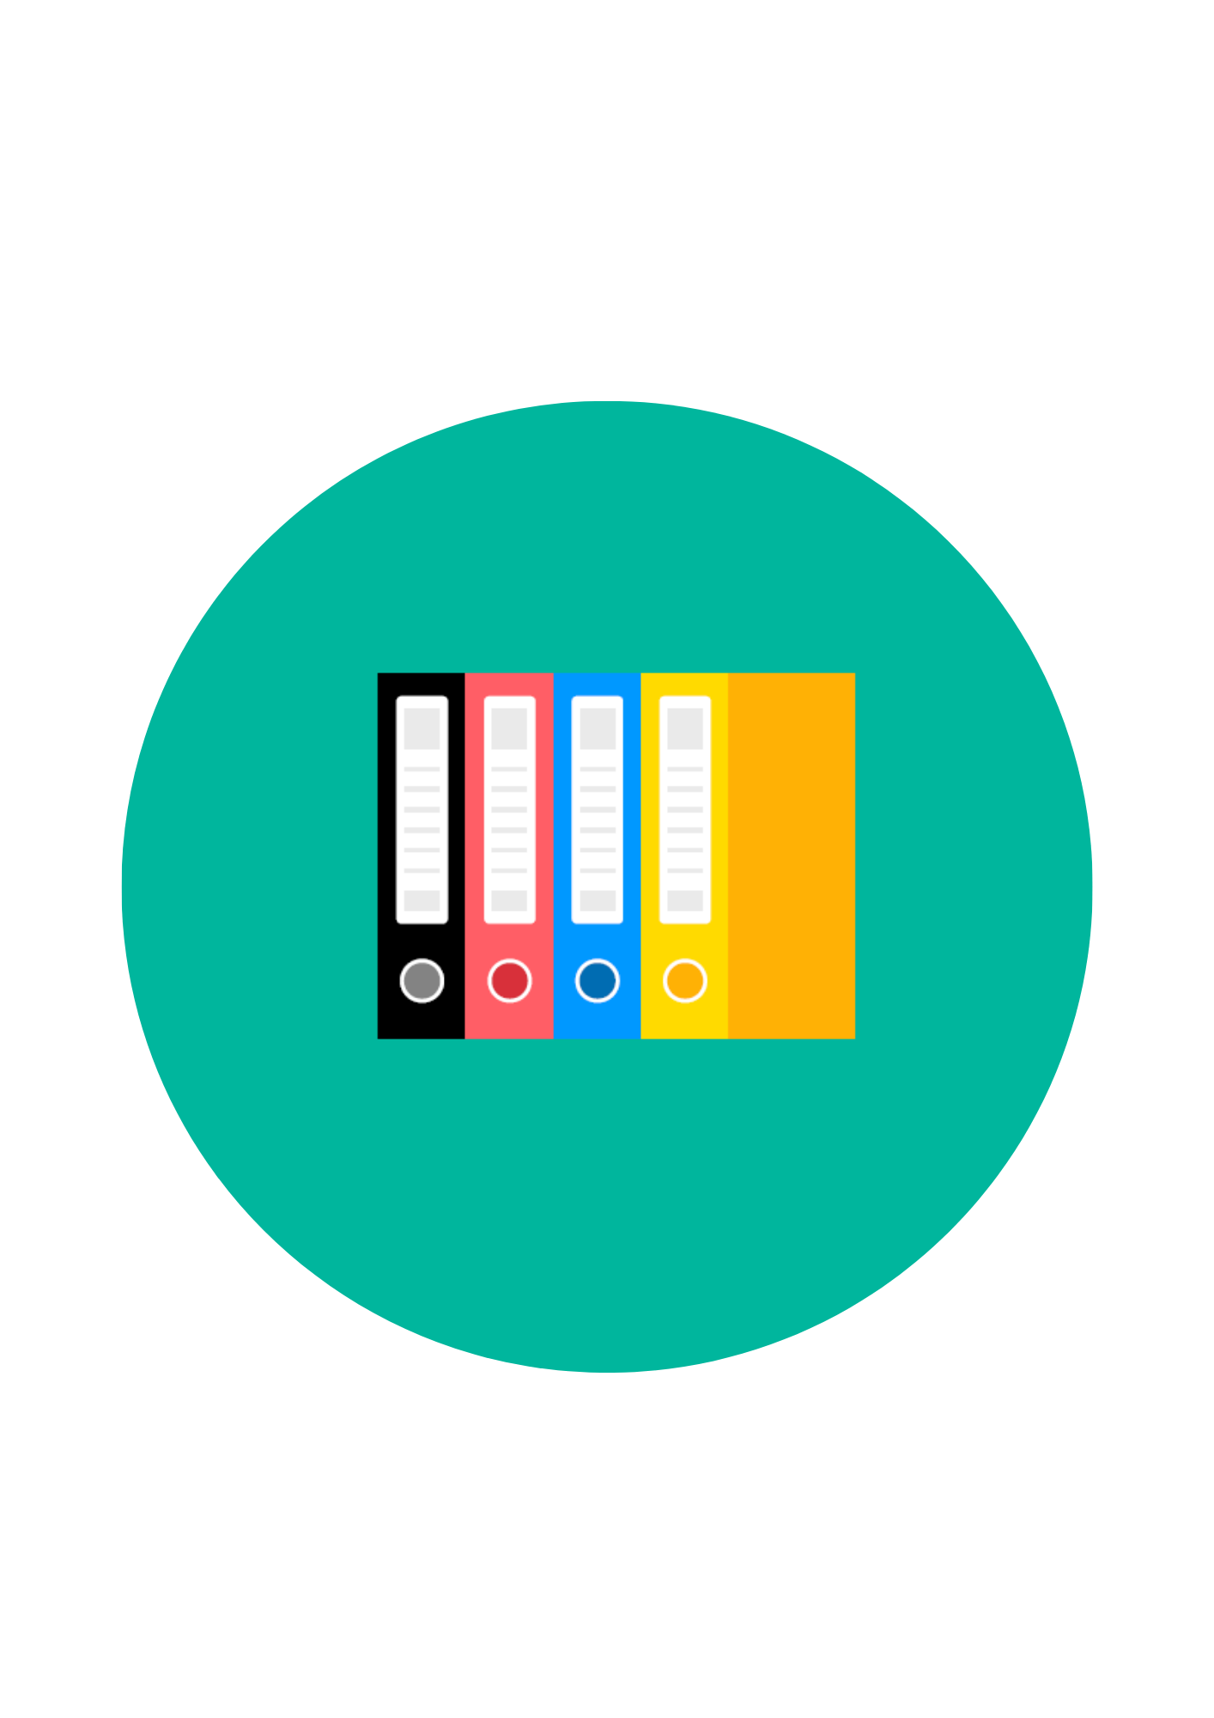
Présentation Générale
Expert en solutions RSE et dialogue parties prenantes
3 offres :
Organisme français fondé en 2019
LABEL
Société à mission
SCORING
10 collaborateurs
CONSEIL
En chiffres :
220 entreprises labellisées en Europe
> 5 000 entreprises évaluées dans le monde

Slide 8

Notre manifeste
Portée par la communauté
Les entreprises et organisations sont toutes interdépendantes et nous sommes convaincus que les solutions face aux enjeux sociaux et environnementaux sont collectives et doivent passer par le dialogue parties prenantes.
Notre communauté progresse continuellement grâce à nos standards fondés sur les réglementations européennes qui sont les plus exigeantes au monde.
Notre mission est de fédérer le plus d’acteurs possible de toute taille et toute activité pour transformer positivement les modèles économiques et les rendre compatibles avec les limites planétaires.
Positive Company, la RSE made in France
Visionnez notre manifeste en vidéo

Slide 9



Nos standards sont alignés sur les normes internationales
En suivant nos référentiels, vous vous conformez ou anticipez les réglementations liées à vos activités.

Slide 10
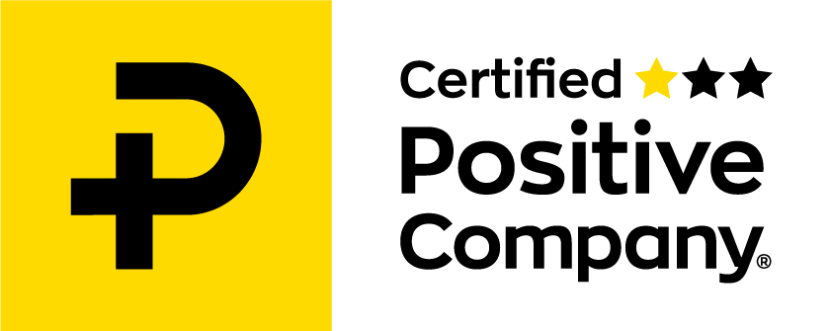
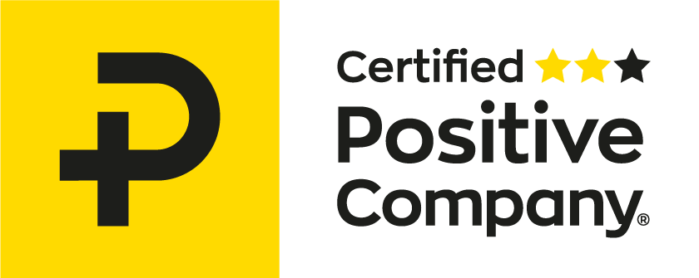
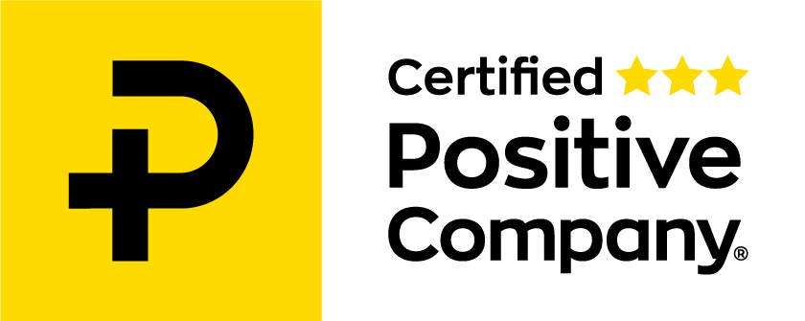
Conditions d’obtention progressives
3 niveaux de reconnaissance vous permettant de progresser à votre rythme
Obtenir une note globale entre 50 et 59,99 / 100​
Avoir formalisé sa démarche RSE​
Avoir des notes supérieures à 5/20 sur chaque thème du référentiel
Obtenir une note globale entre 60 et 69,99 / 100
Avoir réalisé un bilan GES et défini un plan de réduction ou avoir la raison d’être de l’entreprise inscrite dans ses statuts
Avoir des notes supérieures à 7/20 sur chaque thème du référentiel
Obtenir une note globale supérieure à 70 / 100
Avoir réalisé un bilan GES et défini un plan de réduction
Avoir sa raison d’être de l’entreprise inscrite dans ses statuts ou avoir audité sa chaîne de valeurs en RSE
Avoir des notes supérieures à 10/20 sur chaque thème du référentiel

Slide 11
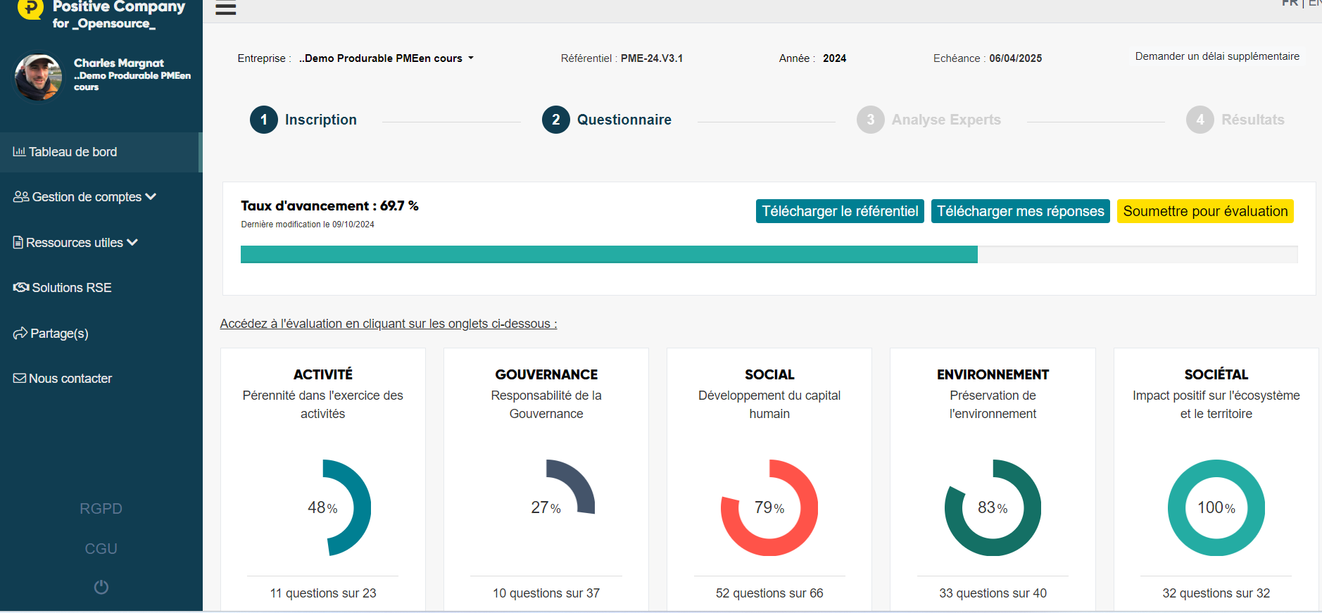
Un process de labellisation en 2 étapes
Un processus en deux étapes clés
Etape 1 : Evaluation des politiques et indicateurs RSE de l’entreprise

Slide 12
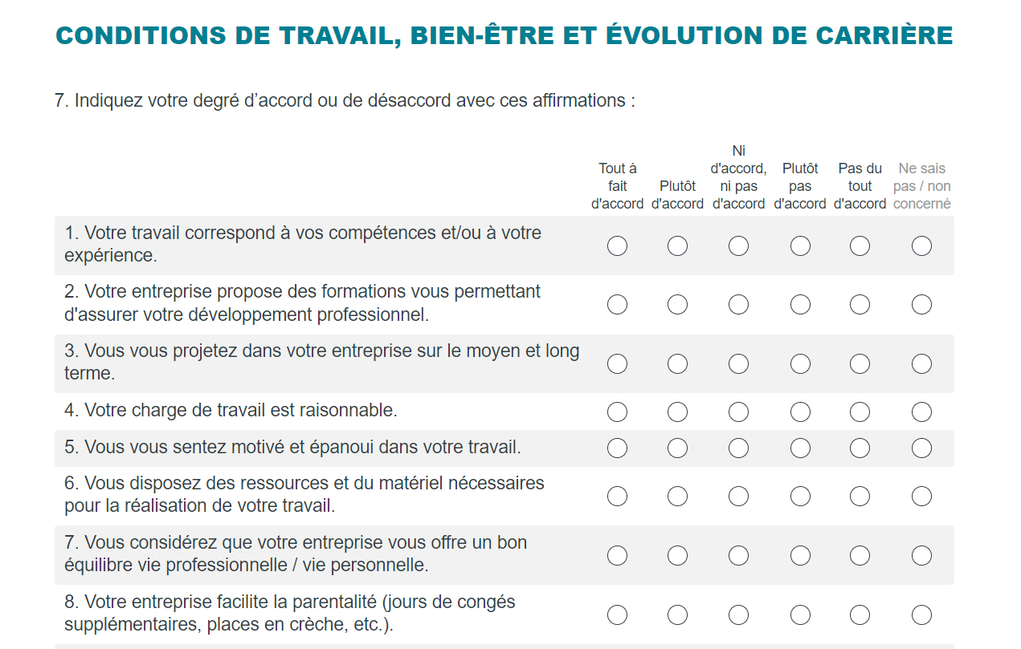
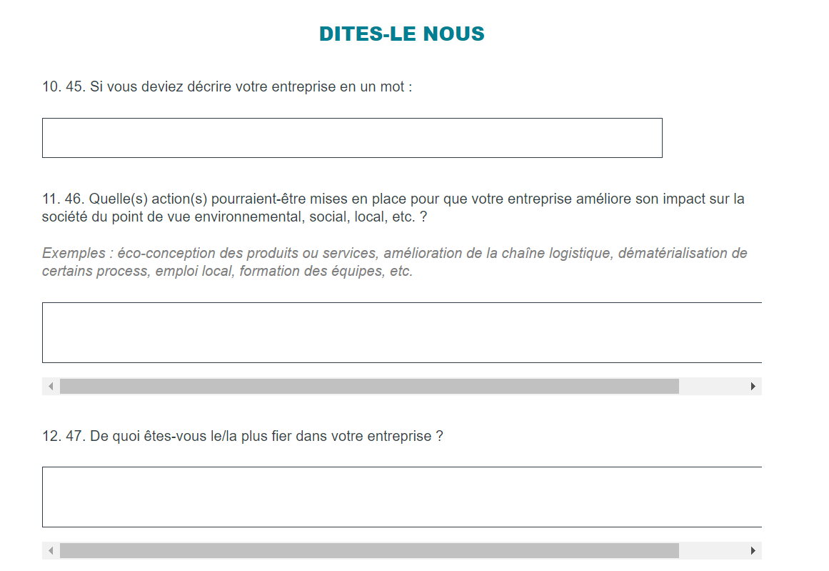
Un process de labellisation en 2 étapes
Un processus en deux étapes clés
Etape 2 : Enquêtes anonymes auprès des parties prenantes

Slide 13

Livrables et accompagnement
Un accompagnement sur 3 ans
À l’issue du process, nous délivrons :
Un rapport d’audit sur mesure
Votre plan d’action RSE court /moyen / long terme
Les résultats exhaustifs des enquêtes
Un plan de communication interne et externe
Une mise en valeur de votre marque par le biais de diverses communications
Support à la réponse aux appels d’offres

Slide 14

Ecovadis x Positive Company ®
Une reconnaissance internationale
Reconnu comme label de confiance par Ecovadis
En étant labellisé Positive Company,
vous augmenterez grandement votre score auprès d’Ecovadis

Slide 15























Nos références
> 200 entreprises et organisations labellisées

Slide 16
Le label RSE Positive Company®
Budget HT – Transparence oblige !
La labellisation est valable 3 ans et nécessite 2 audits au même tarif, un au lancement et un autre à 18 mois.
<50p | Tarif
6 à 10p | 1 950 €
11 à 15p | 2 700 €
16 à 30p | 3 600 €
31 à 49p | 4 600 €
50 à 75p | 5 500 €
76 à 99p | 6 600 €
50 - 500p | Tarif
100 à 199p | 8 000 €
200 à 299p | 9 000 €
300 à 399p | 10 000 €
400 à 499p | 11 000 €
500 à 749p | 12 000 €
750 à 999p | 13 500 €
> 500p | Tarif
1 000 à 1 499p | 15 000 €
1 500 à 1 999p | 17 000 €
2 000 à 2 999p | 20 000 €
3 000 à 3 999p | 25 000 €
4 000 à 4 999p | 30 000 €
5 000 à 5 999p | 35 000 €
Notes:
Pour que la RSE ne soit pas un sport de riche !

Slide 17
Retour d’expérience
Rougegorge : Labellisé 2 étoiles

Slide 18

ROUGEGORGE
Labellisé depuis 2022 !
66,62
/100
673 solutions proposées
 | Nombre d'envois | Nombre de retours | Taux de retours | Taux attendus
Salarié·e·s | 650 | 392 | 60% | 51%
Clientes | 301436 | 3068 | 1% | 1%
Magasins | 100 | 55 | 55% | 15%
Fournisseurs | 90 | 67 | 74% | 15%
Notes:
Où se retrouver ?

Slide 19

Comment valoriser le label ?
Mise en valeur du label dans les lieux de ventes

Slide 20
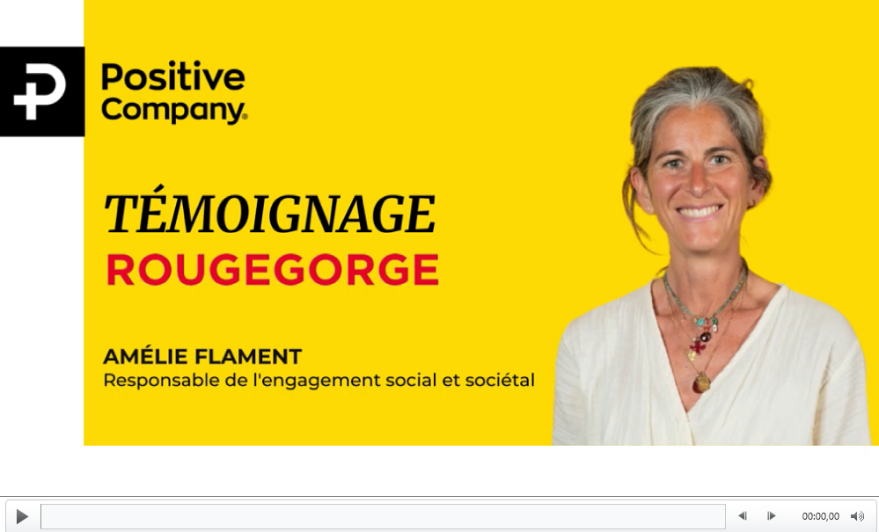
Reportage en boutique
Pour une communication 360°

Slide 21
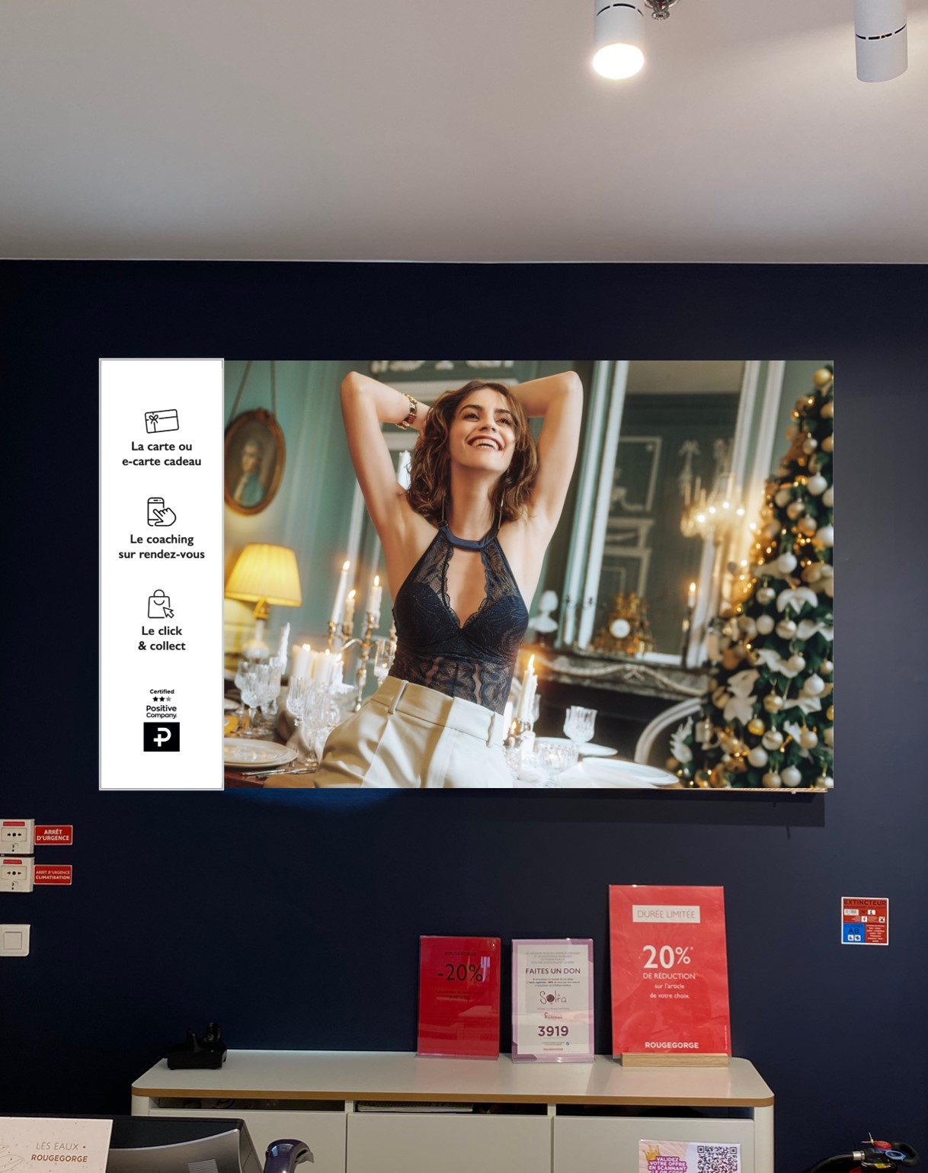
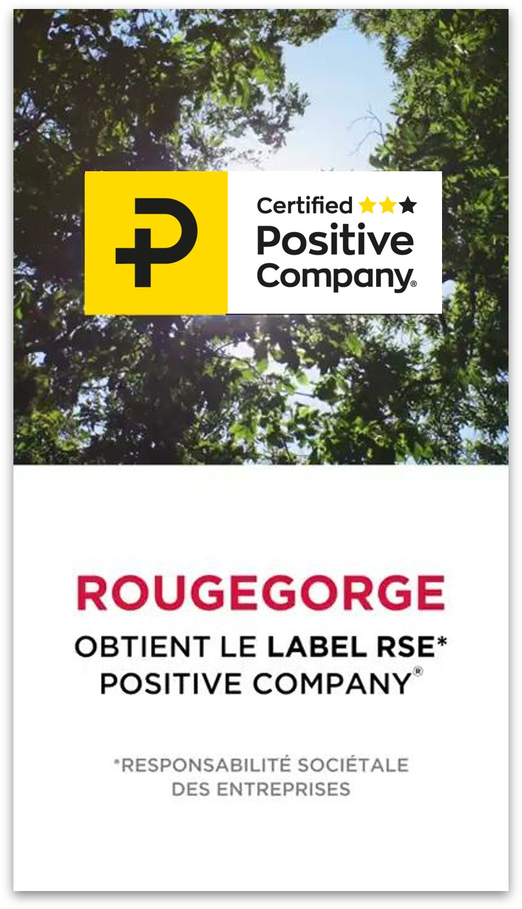
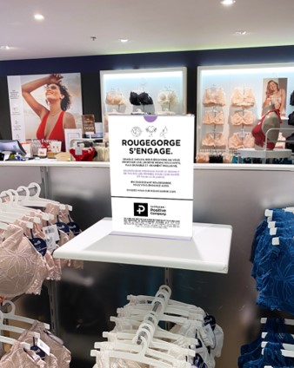
En magasin
Arrières de caisse
Ecrans
(30 magasins et siège)
A4 permanents

Slide 22

Participez à la vie de la Communauté

Slide 23
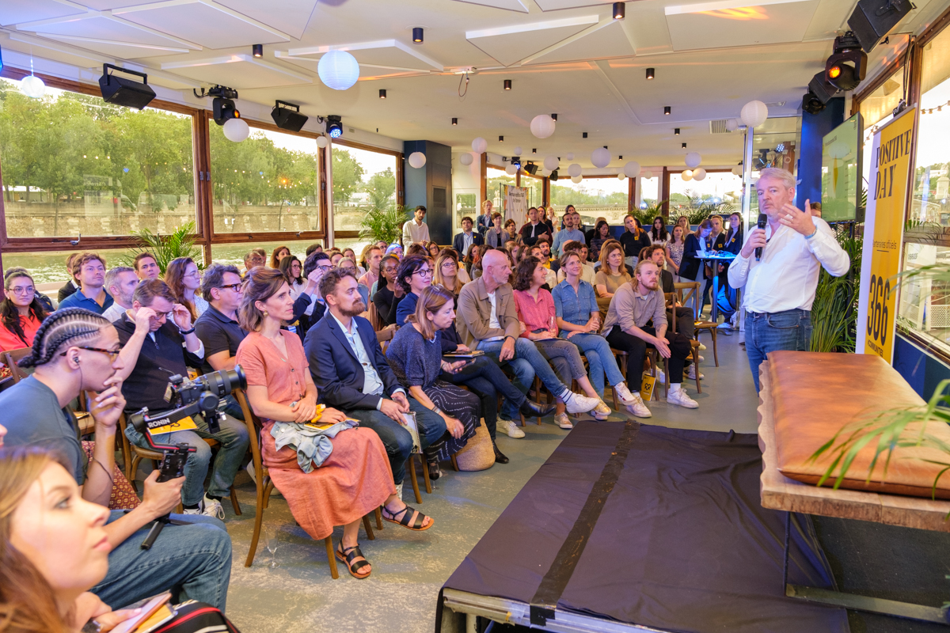
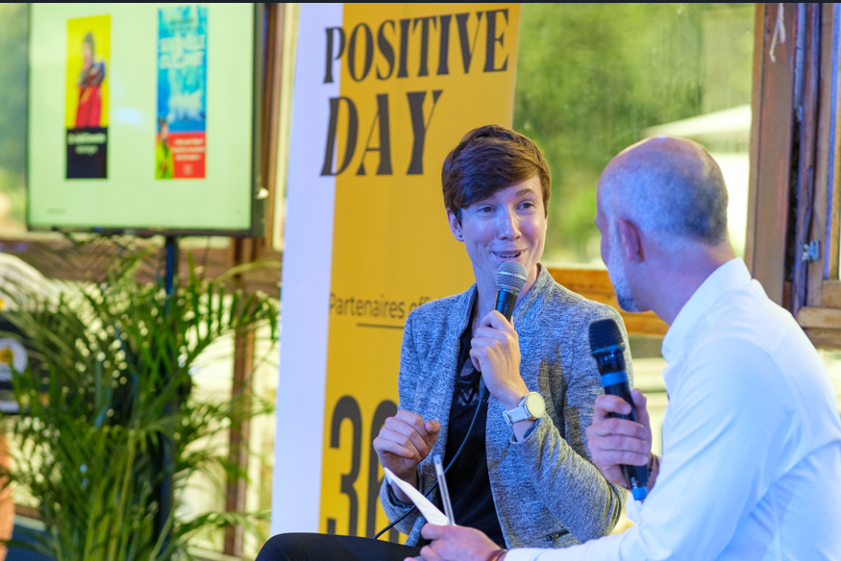
Participer aux événements
En présentiel et distanciel
Positive Day du 20 juin 2024 – Intervention d’Heïdi Sévestre, Glaciologue

Slide 24
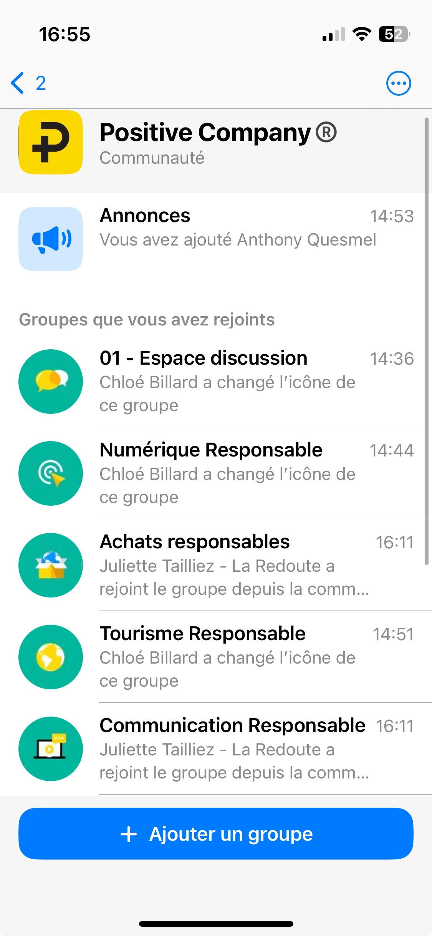

Rejoindre le groupe whatsapp
Et participer aux groupes d’intérêts
Objectif :
Se tenir informer des actus RSE
Participer à des groupes de travail thématiques
Bonnes pratiques
Partager ses besoins en recrutement
Une veille réglementaire est assurée tous les vendredis avec les 3 news RSE de la semaine qu’il ne fallait pas manquer !

Slide 25
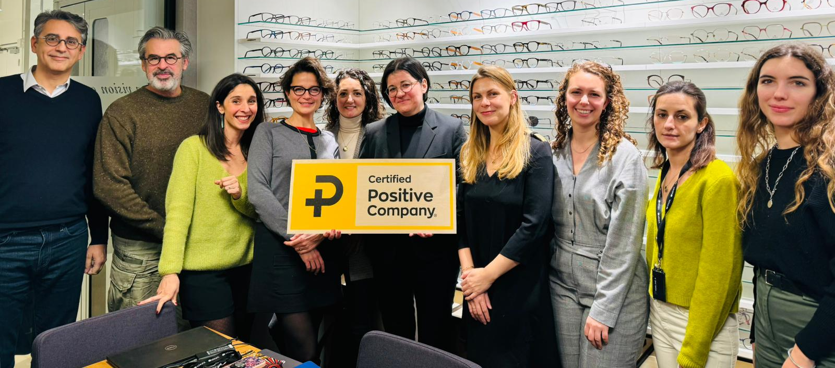
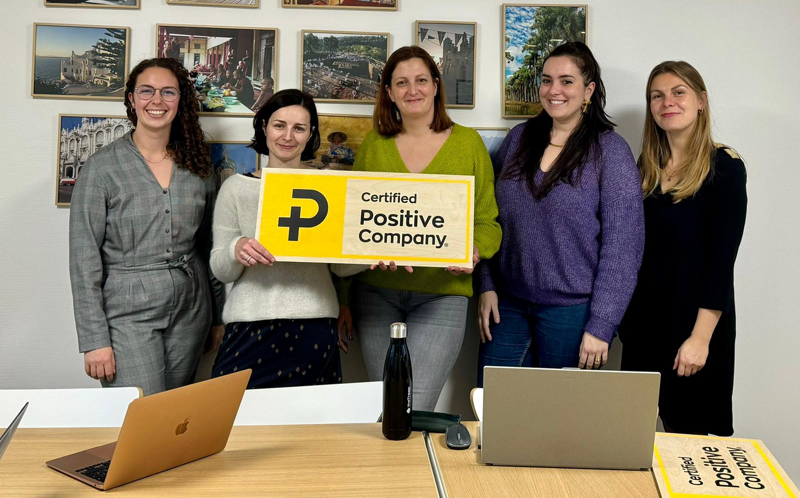
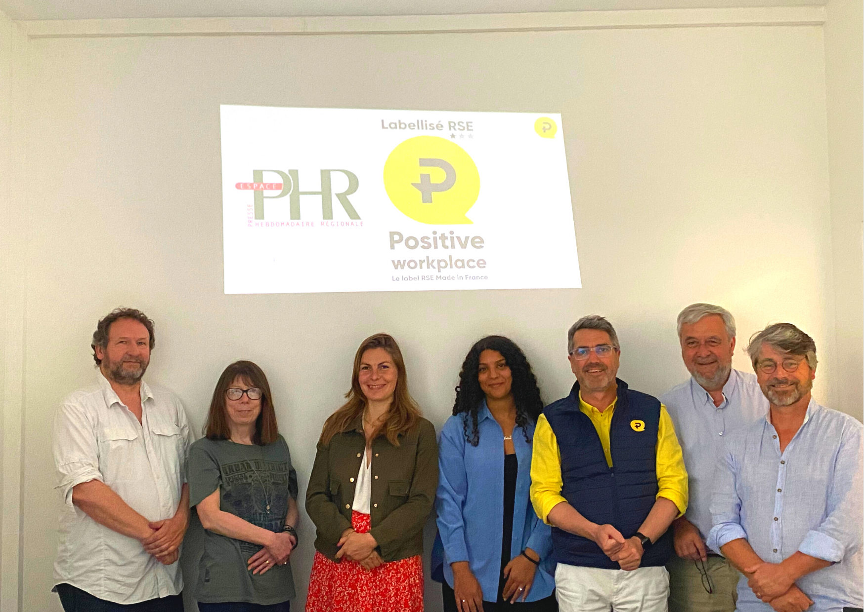
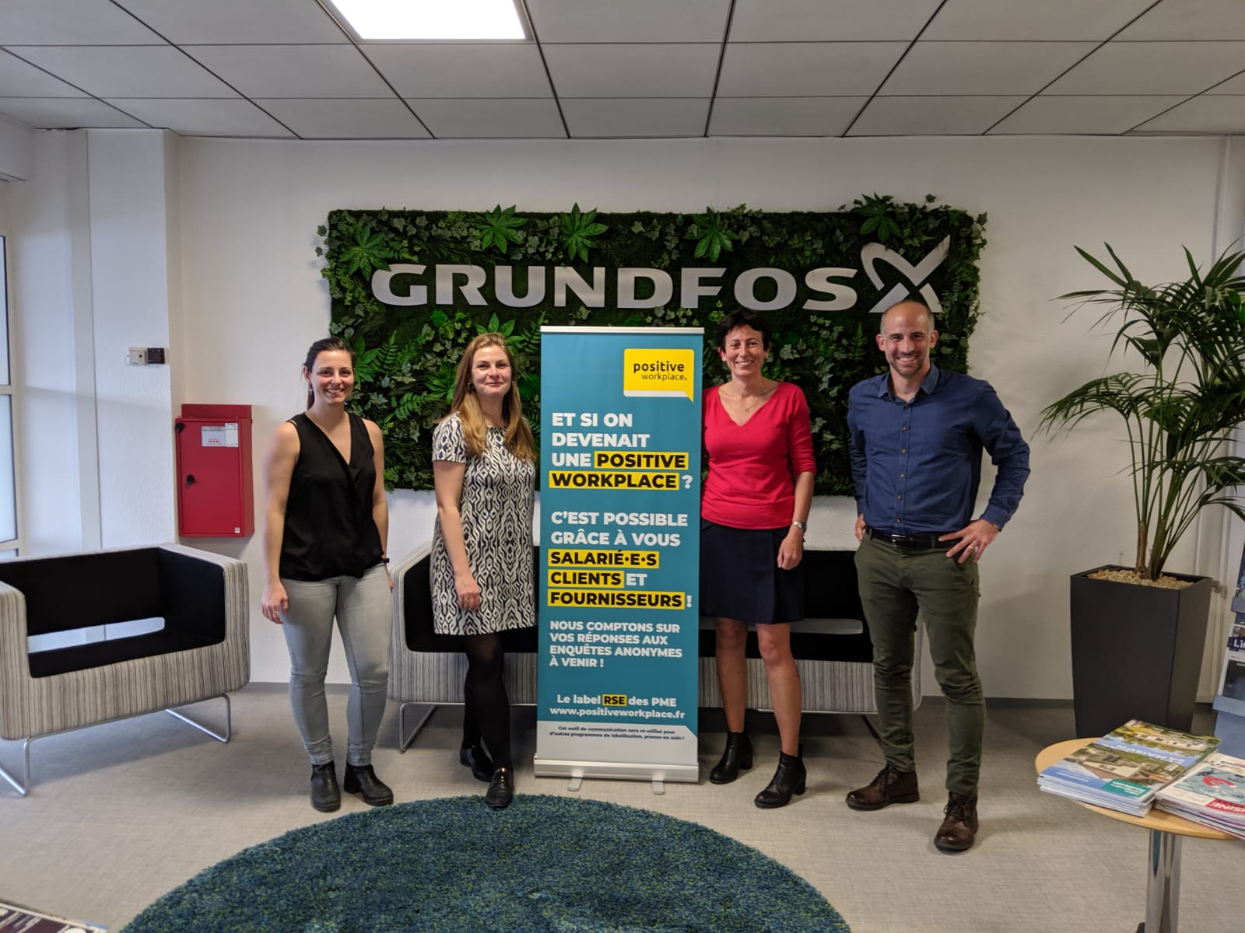
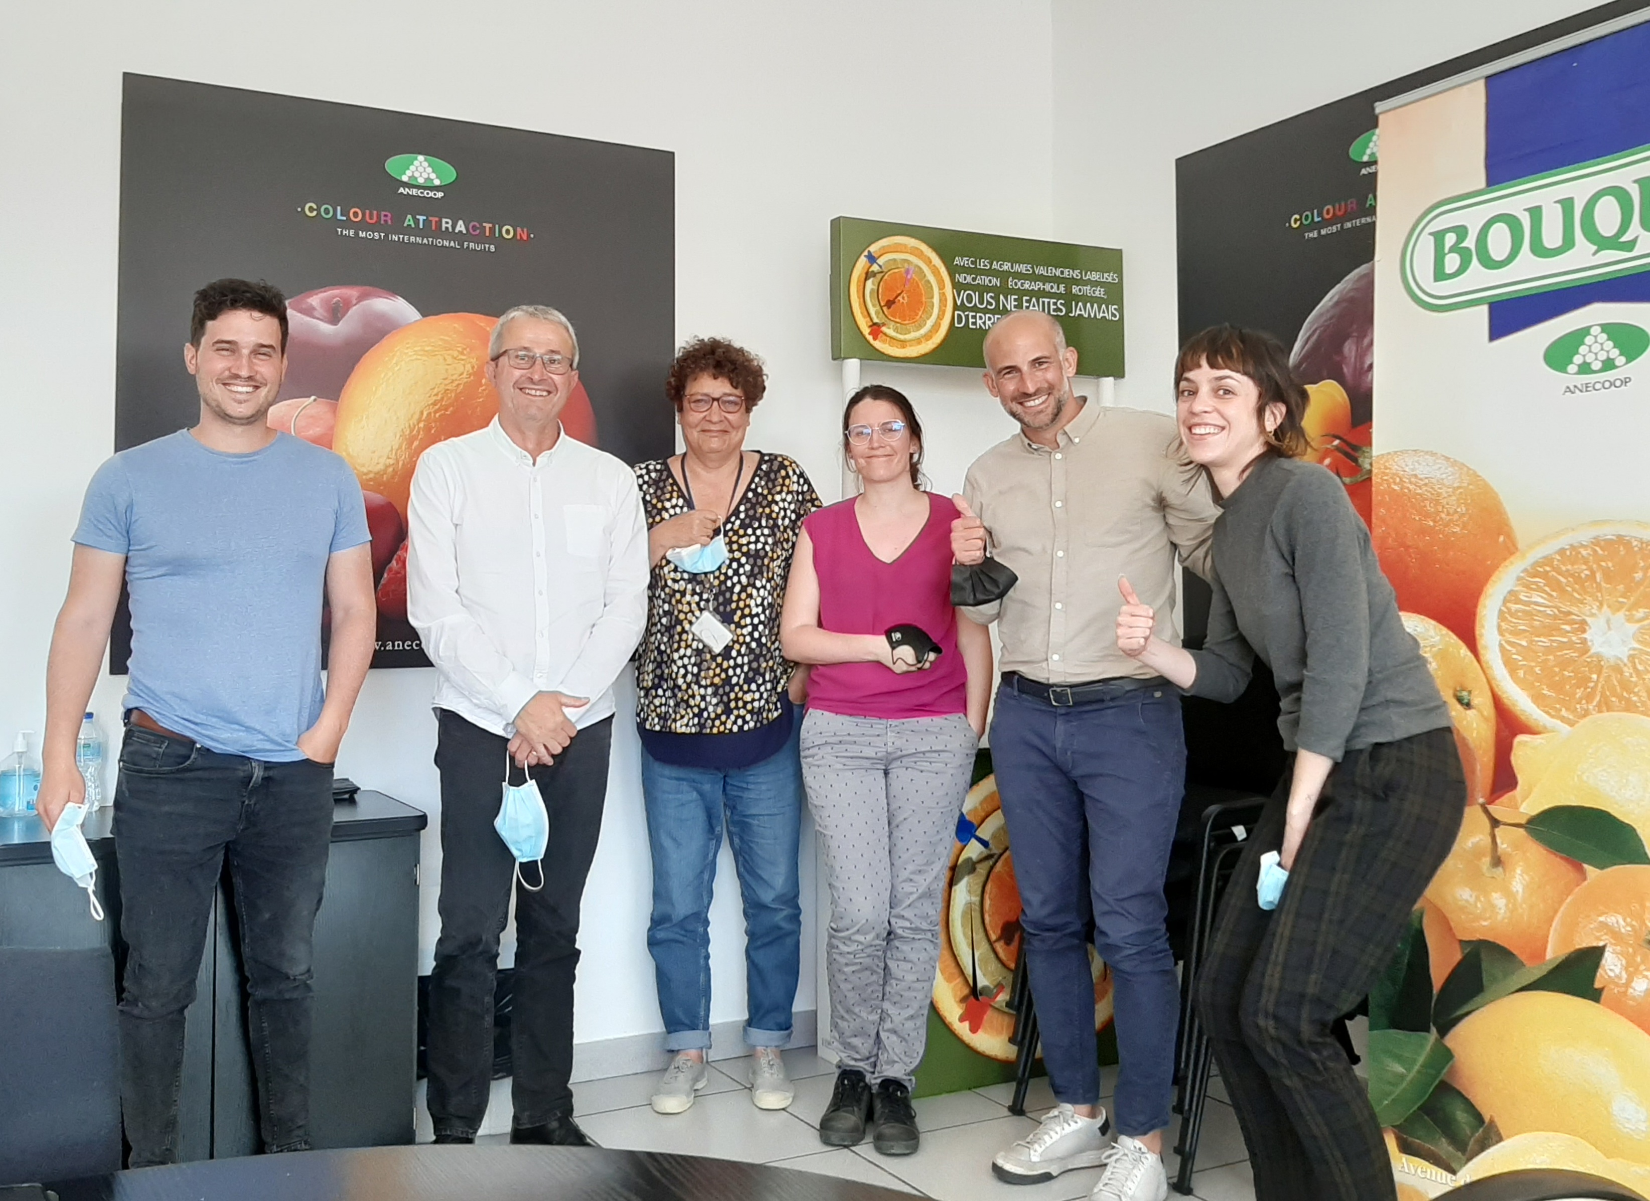
Prêt.e à devenir une Positive Company?
Rejoignez notre communauté engagée !

Slide 26

Annexes
Diverses ressources

Slide 27
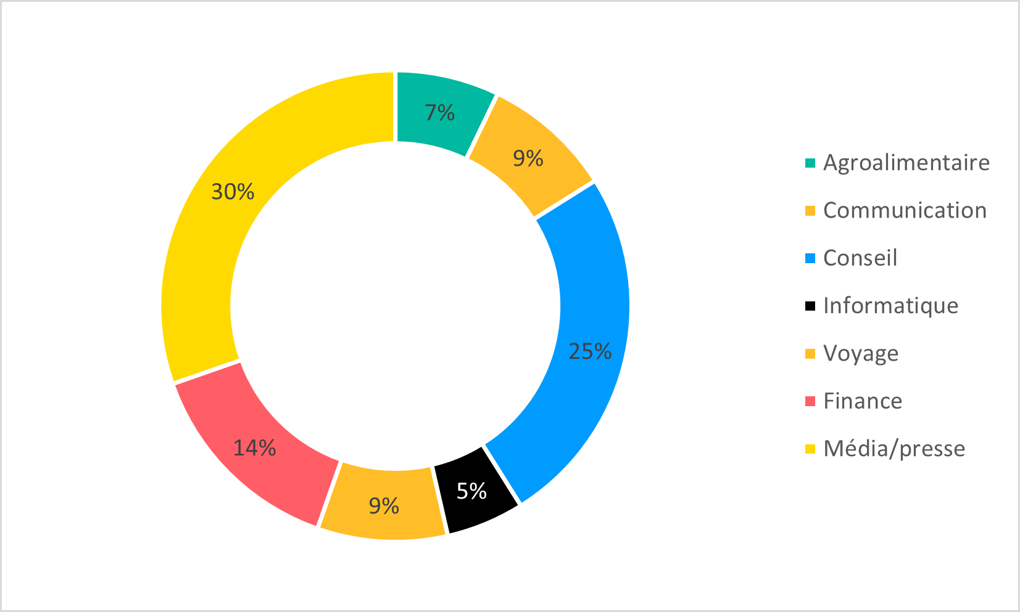
Répartition sectorielle
> 35 domaines d’activité représentés

Slide 28
Mesure d’impact de la labellisation
Enquête réalisée en sept 24 – 82 entreprises ont répondu à l’enquête
«
76,1%
Des labellisés considèrent que le label a permis d’obtenir un avantage concurrentiel et de gagner de nouvelles parts de marchés
74,5%
Nous constatons que Positive Company a réussi à trouver son ADN et fédérer sa communauté. C'est très sérieux, l'accompagnement est super. Le contenu disponible est également très qualitatif. Nous sommes très heureux qu'EcoVadis ait reconnu le label. Nous communiquons auprès de nos clients sur le label.
estiment que la labélisation a facilité la réponse aux appels d’offre
100%
des labellisés recommandent Positive Company®
Dont 86% fortement
89,3%
«
des labellisés ont réalisé un bilan carbone

Slide 29
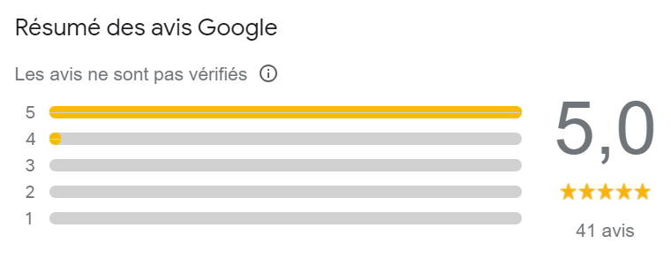
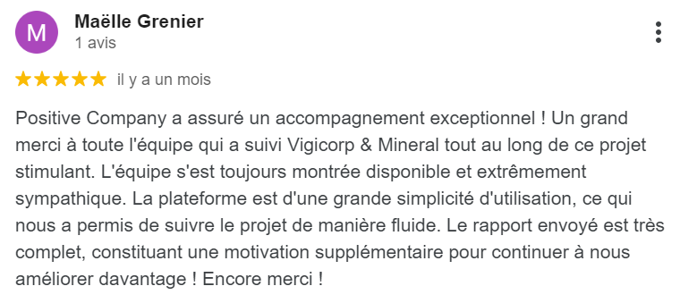
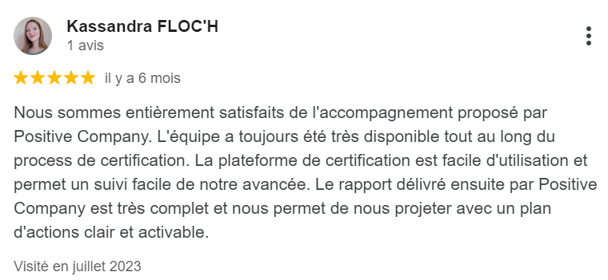
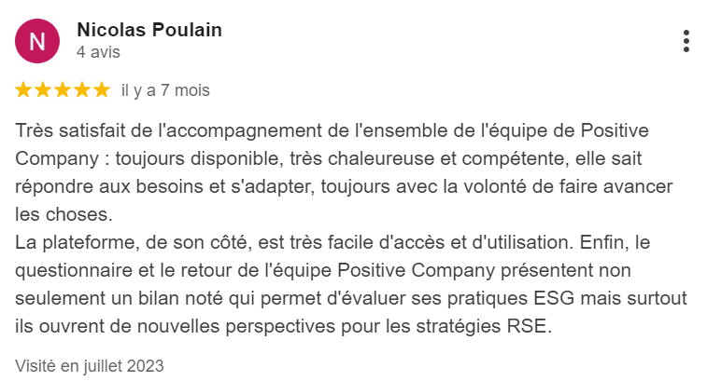
Citations clients Positive Company
Selon nos avis google

Slide 30
Positive Company
37 rue Ramey, 75018 Paris
www.positive-company.eu
www.scoringbypositive.com
Emma STOLTZ
+ 33 6 52 53 17 57
estoltz@positive-company.eu

